Slide 1

2025

Slide 2


MONTAGEM DE PC ONLINE
Sistema para montagem assistida de computadores de sua preferência.
2025

Slide 3
Sumário
4
Quem somos?
5
Nosso sistema
6
Beneficios do Nosso Projeto
7
Pesquisa de Mercado
Evolução do Mercado
8
9
Qual o impacto do nosso site no mercado?
10
Requisitos Funcionais e Não funcionais
11
Fluxograma
12
Telas
Precificação
23

Slide 4






Quem somos?
Equipe de estudantes de Engenharia da Computação
Arlison Oliveira
Cauã Barros
Gustavo Morais
Italo Oliveira
João Sousa
Desenvolvedor
Desenvolvedor
Desenvolvedor
Desenvolvedor
Desenvolvedor
Somos uma equipe de estudantes/desenvolvedores apaixonados por tecnologia. Nosso objetivo é desenvolver uma plataforma que facilite a montagem personalizada de computadores, oferecendo praticidade e assertividade aos usuários.
4

Slide 5

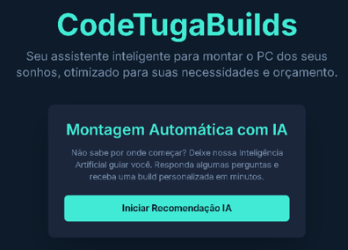
Nosso sistema
🖥️ Montagem inteligente de PCs com IA
⚙️ Sugestão automática de peças e refrigeração.
🔗 Links diretos para compra.
💾 Salvar builds e exportar em PDF.

Slide 6

Benefícios
1
2
3
Recomendação inteligente de peças
Acessível para todos os níveis de conhecimento
Otimização de custo-benefício
A plataforma utiliza IA para sugerir componentes compatíveis com base no perfil do usuário.
Ideal tanto para iniciantes quanto para usuários avançados que buscam agilidade.
Garante uma configuração eficiente dentro do orçamento informado.

Slide 7
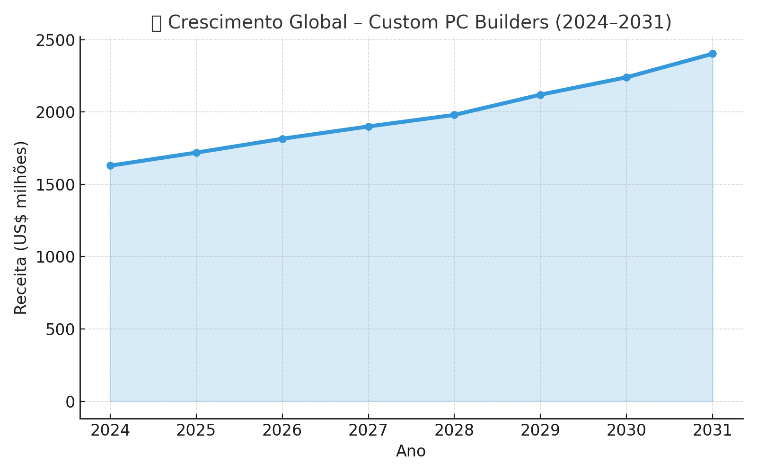
Pesquisa de Mercado
Oportunidade de mercado: O mercado global de montagem de PCs personalizados deve crescer de US$ 1,6 bi (2024) para US$ 2,4 bi (2031), com CAGR de 5,7%.
Plataformas de montagem assistida: O mercado de sites de configuração de PCs está estimado em US$ 4,2 bi nos EUA em 2024, com projeção de US$ 6,8 bi em 2033.
Público-alvo em expansão: Com mais de 1,9 bi de gamers no mundo e crescimento do setor de hardware, o cenário é favorável à adoção da plataforma.
Fontes: Valuates Reports, SNS Insider, Globenewswire, Statista, LinkedIn Insights

Slide 8
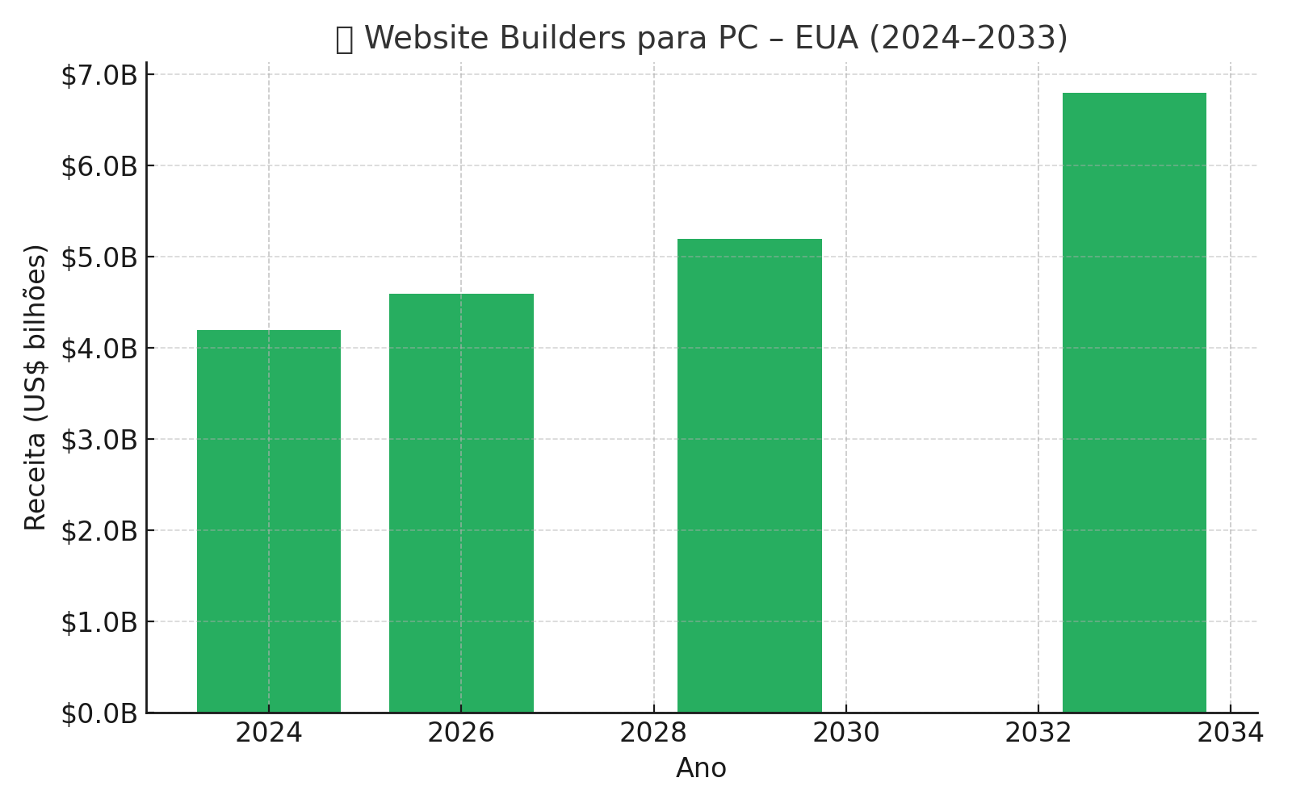
Evolução do Mercado
Receita global de Custom PC Builders: 2024: US$ 1,629 milhões 2031: US$ 2,403 milhões (Crescimento constante com CAGR de 5,7%)
Receita de Website Builders para PC (EUA): 2024: US$ 4,2 bilhões 2033: US$ 6,8 bilhões (Crescimento previsto CAGR de 6,0%)
Fonte dos dados: Valuates Reports, LinkedIn Insights, SNS Insider

Slide 9
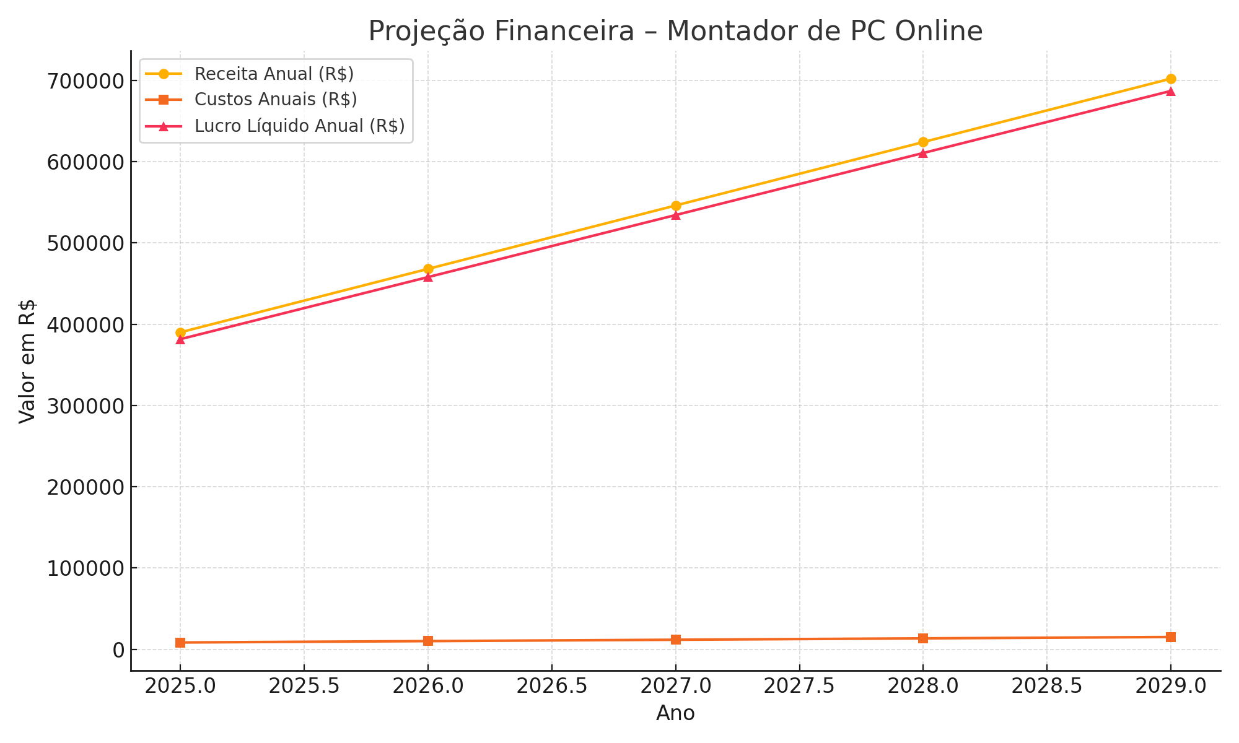
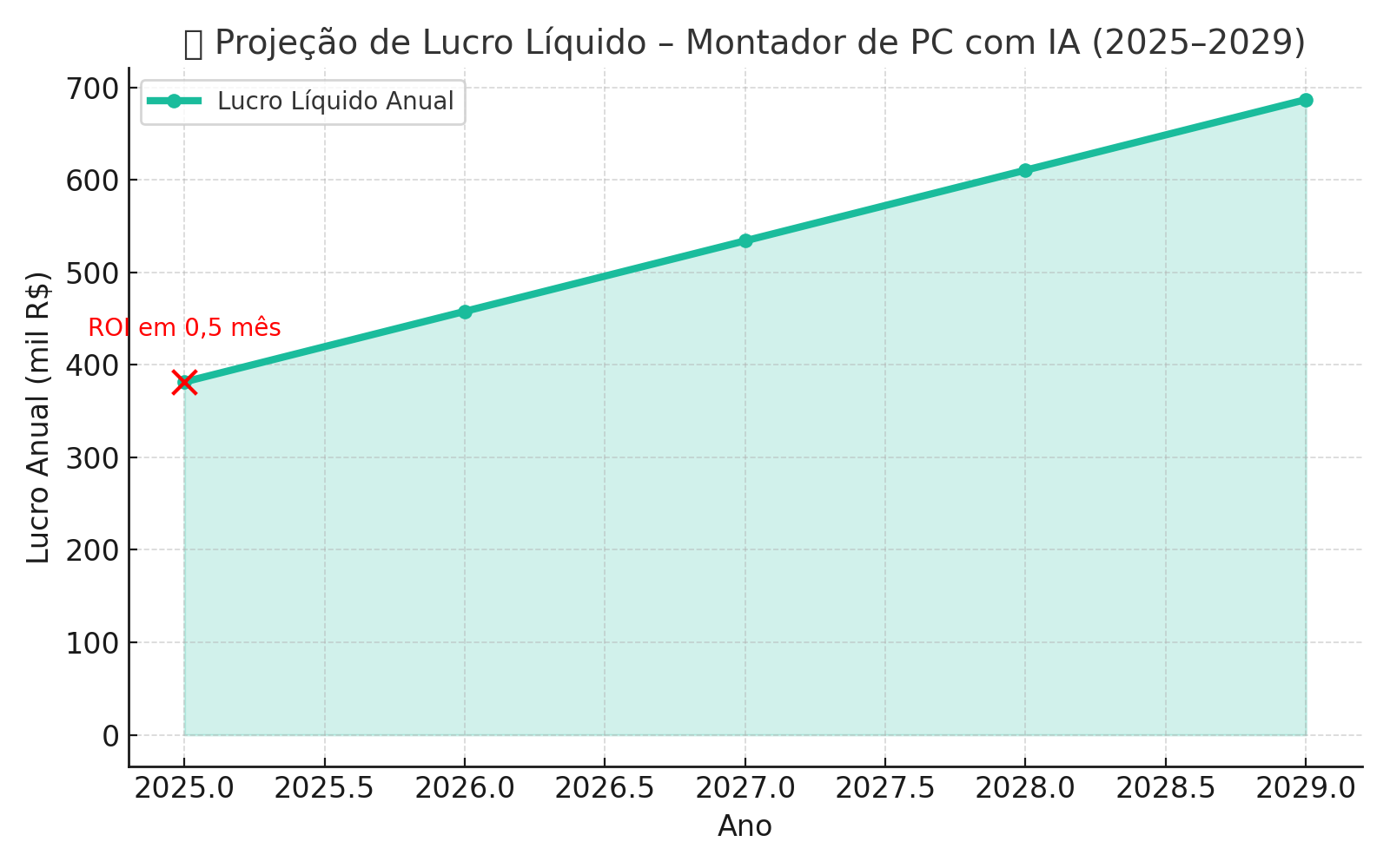
Qual é o impacto do nosso site no mercado?
É possível observar um crescimento constante da receita com custos fixos muito baixos, o que garante alta lucratividade e escalabilidade do modelo.
O destaque no ponto inicial indica que o retorno sobre o investimento (ROI) ocorre em menos de 1 mês, o que comprova a viabilidade imediata e o forte potencial de retorno do projeto.
Fontes: Google AdSense, WordStream, Amazon Afiliados, Kabum Ads, Pichau Arena, Valuates Reports, SNS Insider
Fontes: Google Ads Benchmarks, WordStream, Valuates Reports, SNS Insider, Afiliados Amazon, Kabum Ads

Slide 10

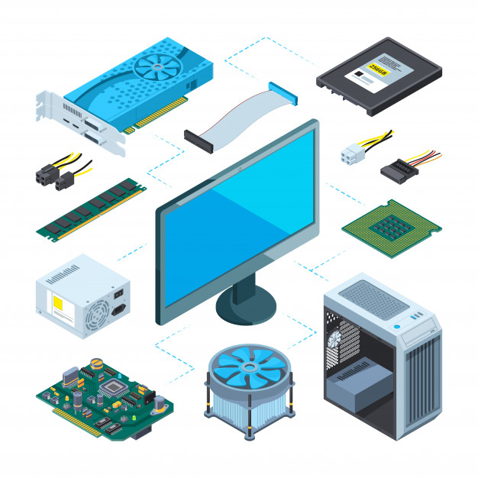

Geração de build
Funcionalidades
ChatBot com IA
Geração de build
Salvar ou exportar build

Slide 11


Funcionalidades
Detecção de clima para recomendação térmica
Gerenciamento de usuários

Slide 12
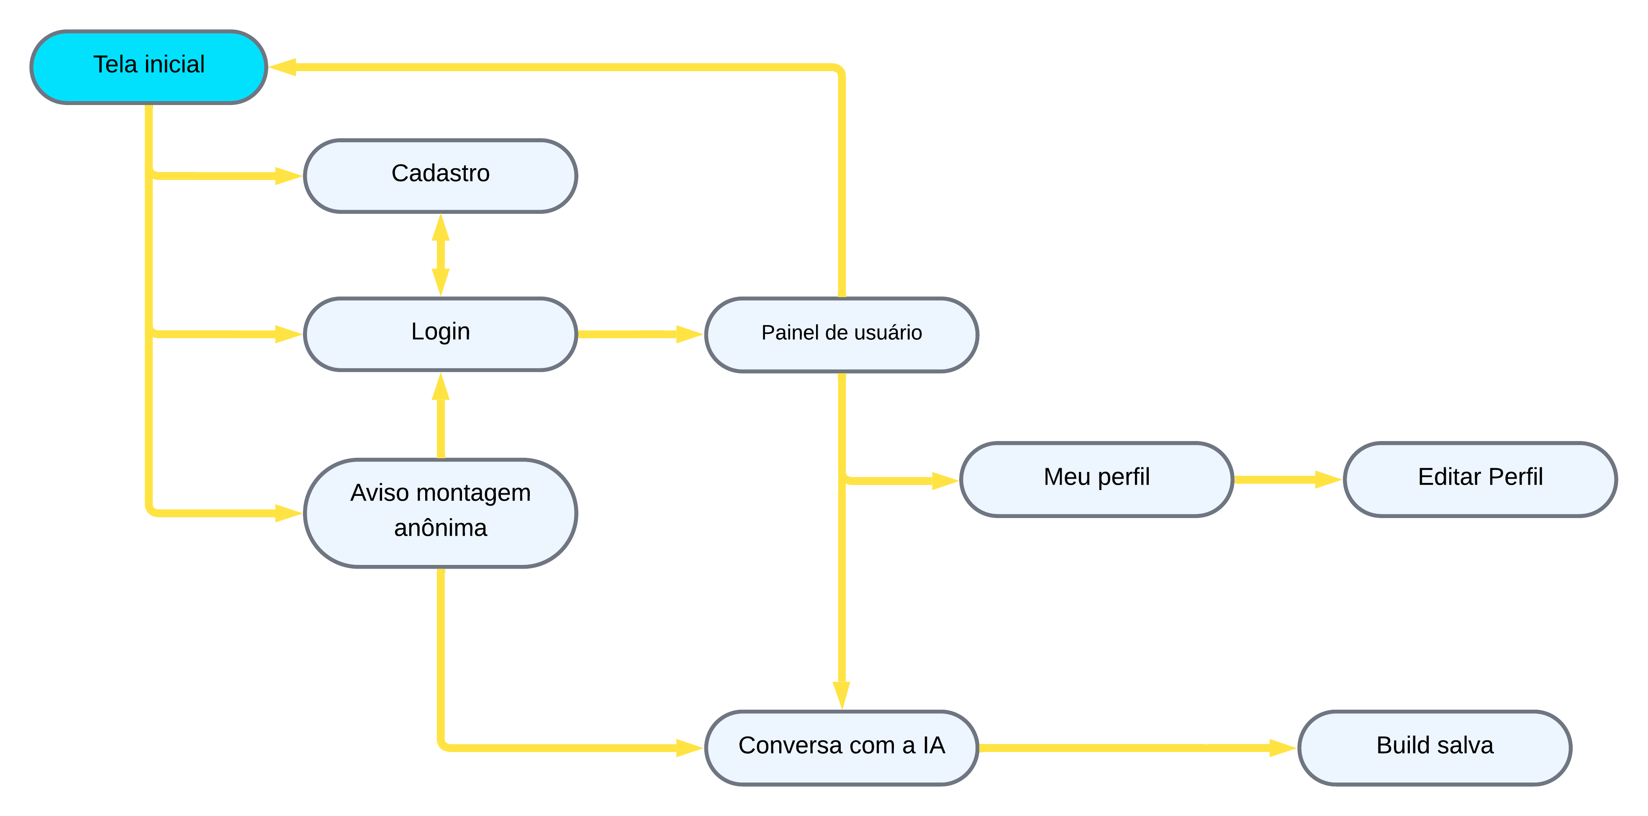
Fluxograma de telas

Slide 13
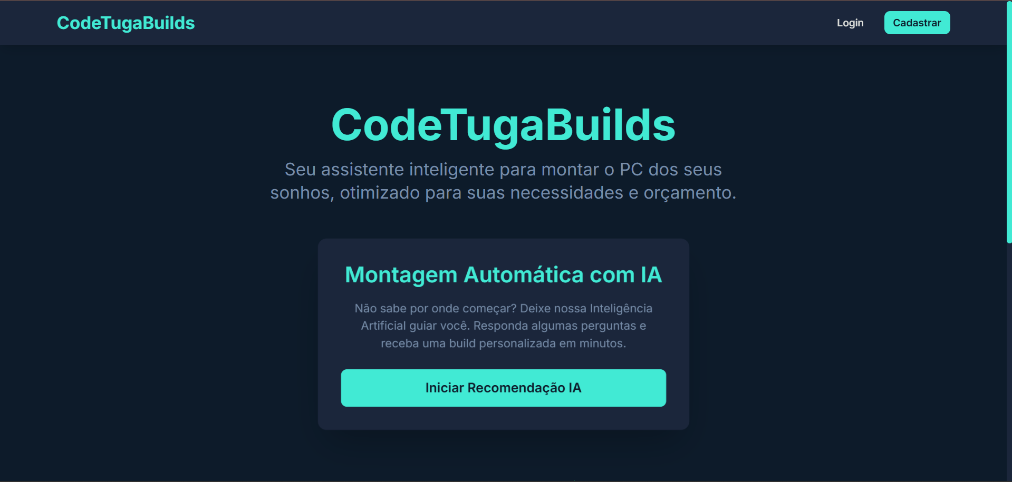
Tela Inicial

Slide 14
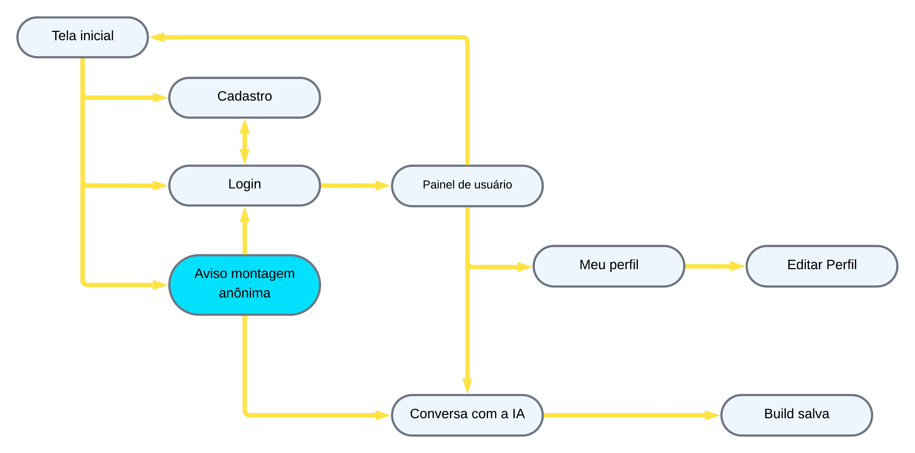
Fluxograma de telas

Slide 15
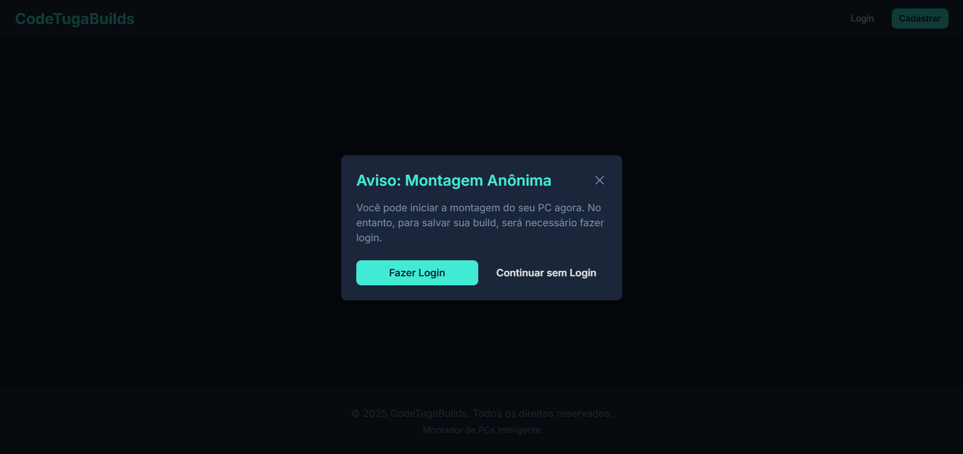
Aviso de Montagem Anônima

Slide 16
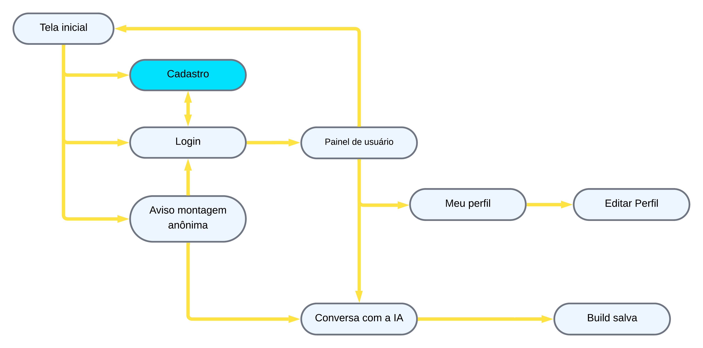
Fluxograma de telas

Slide 17
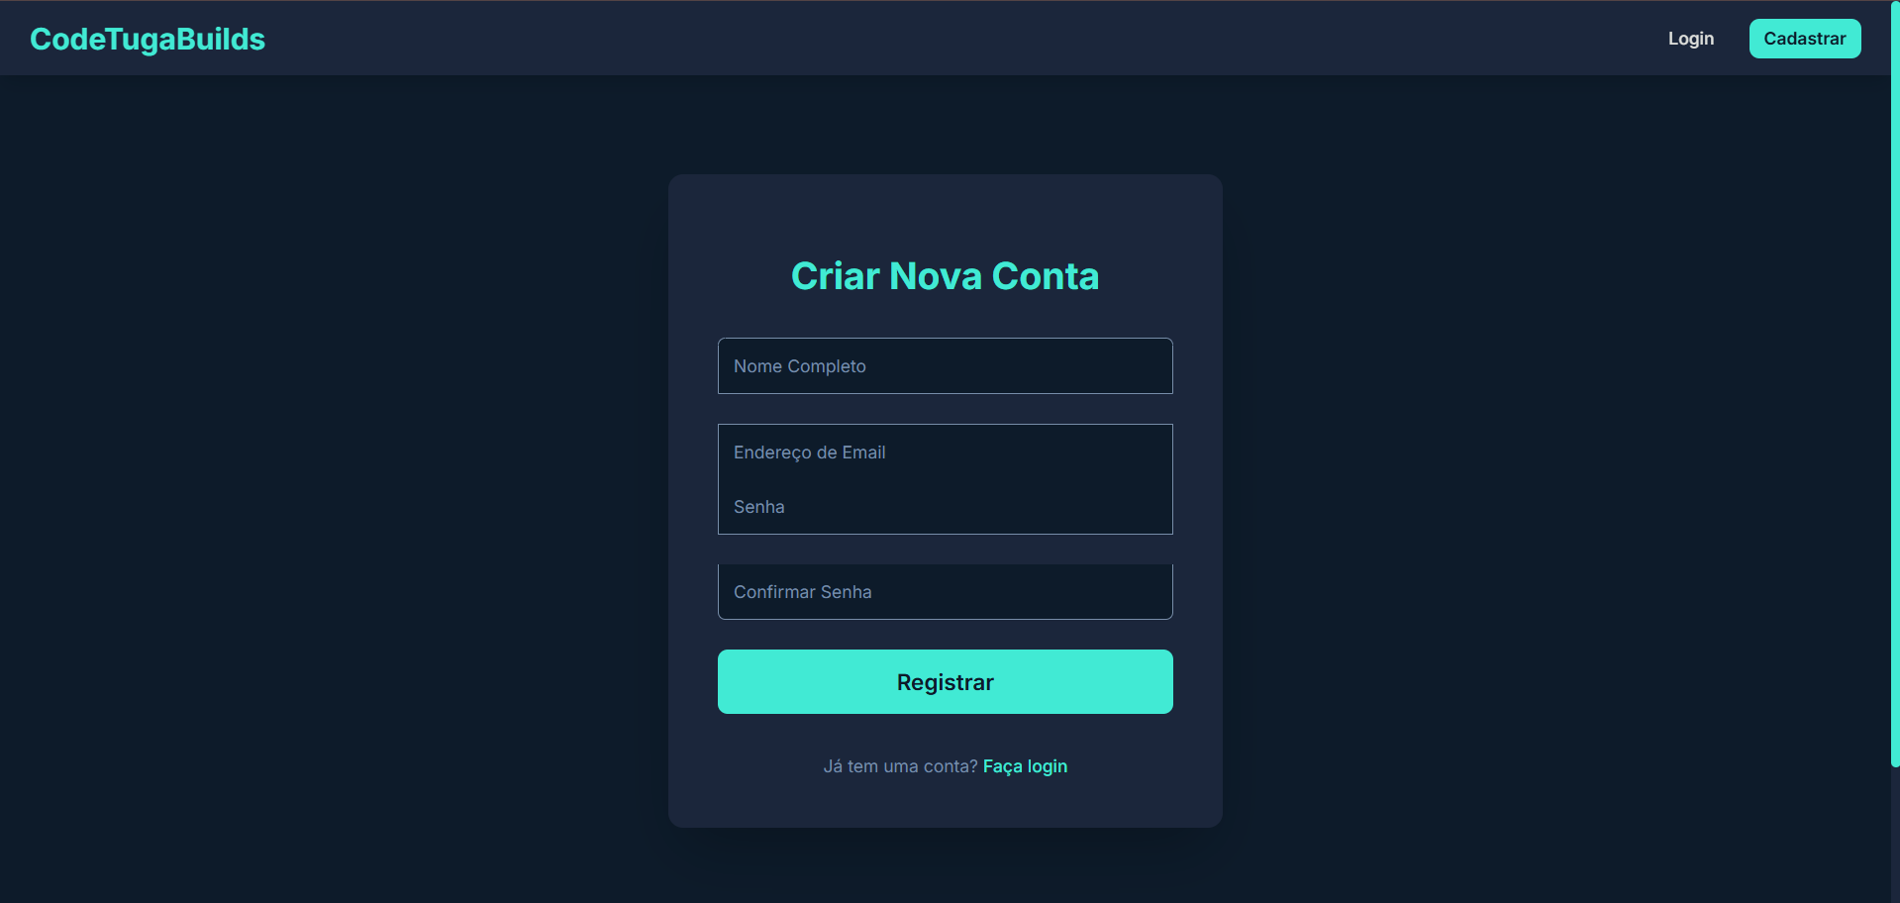
Cadastro

Slide 18
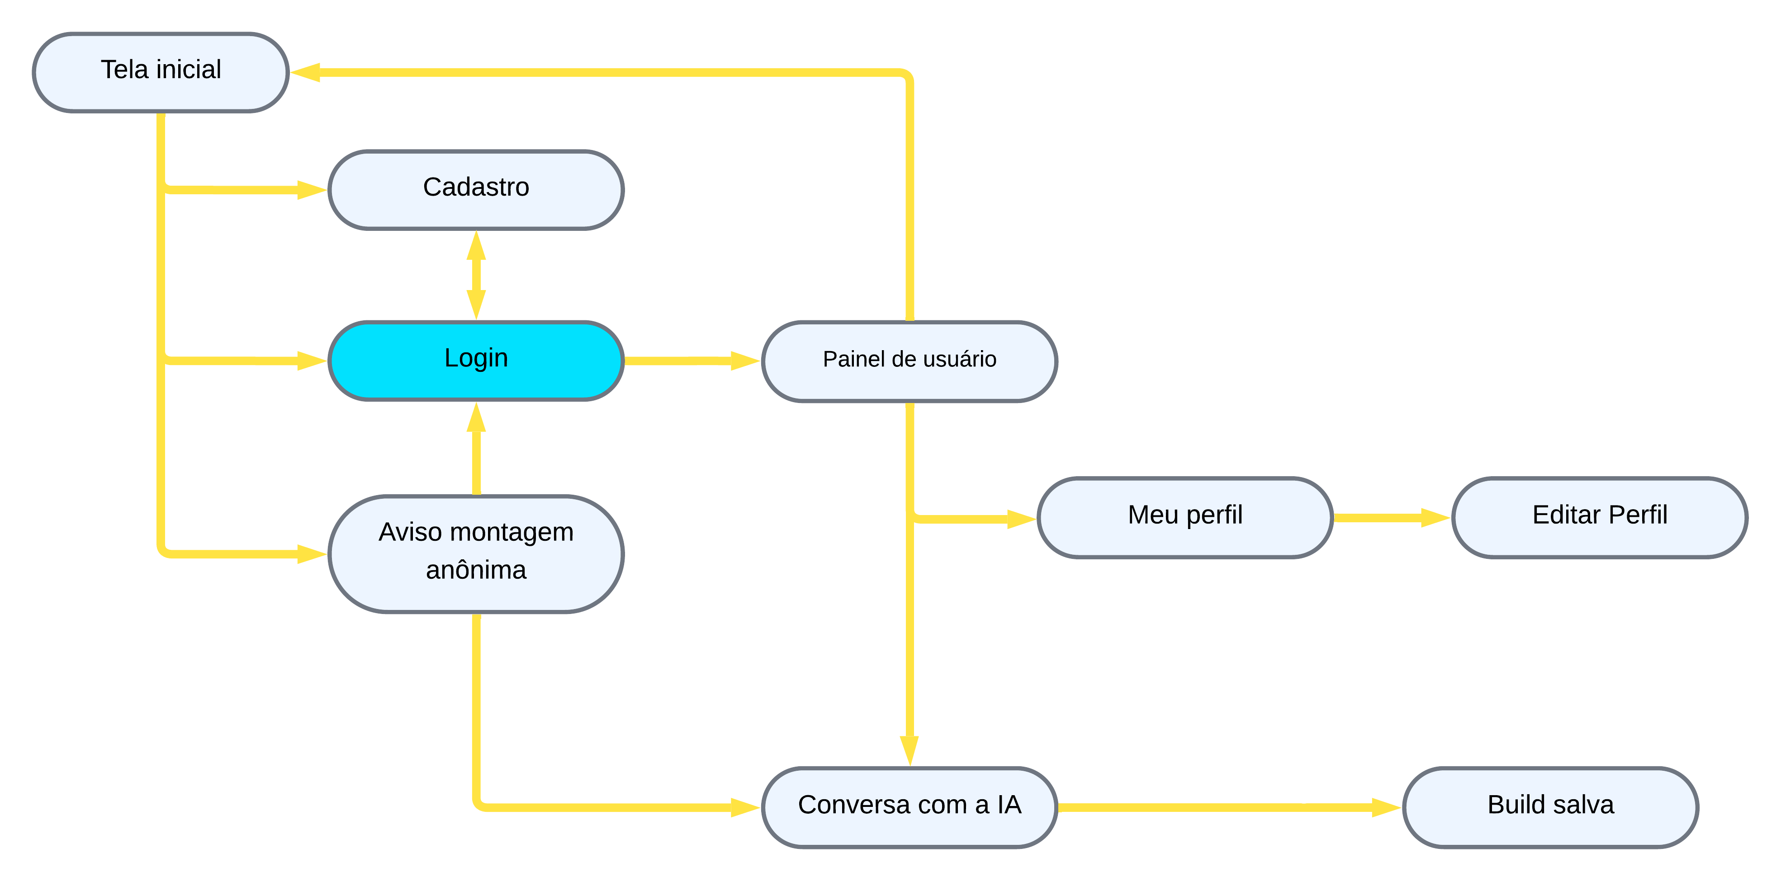
Fluxograma de telas

Slide 19
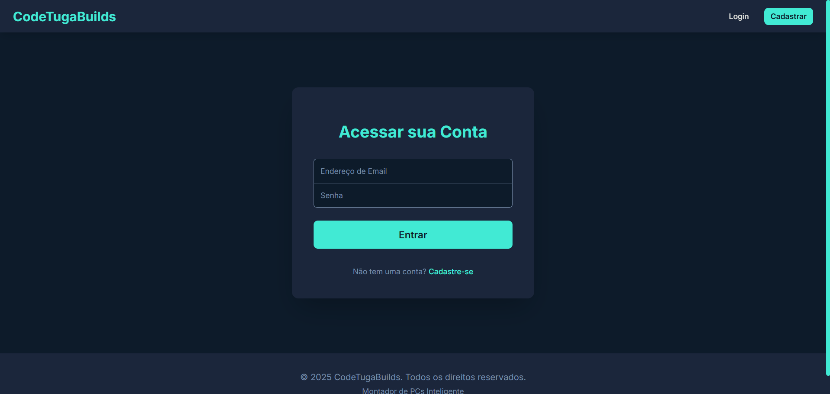
Tela de Login

Slide 20
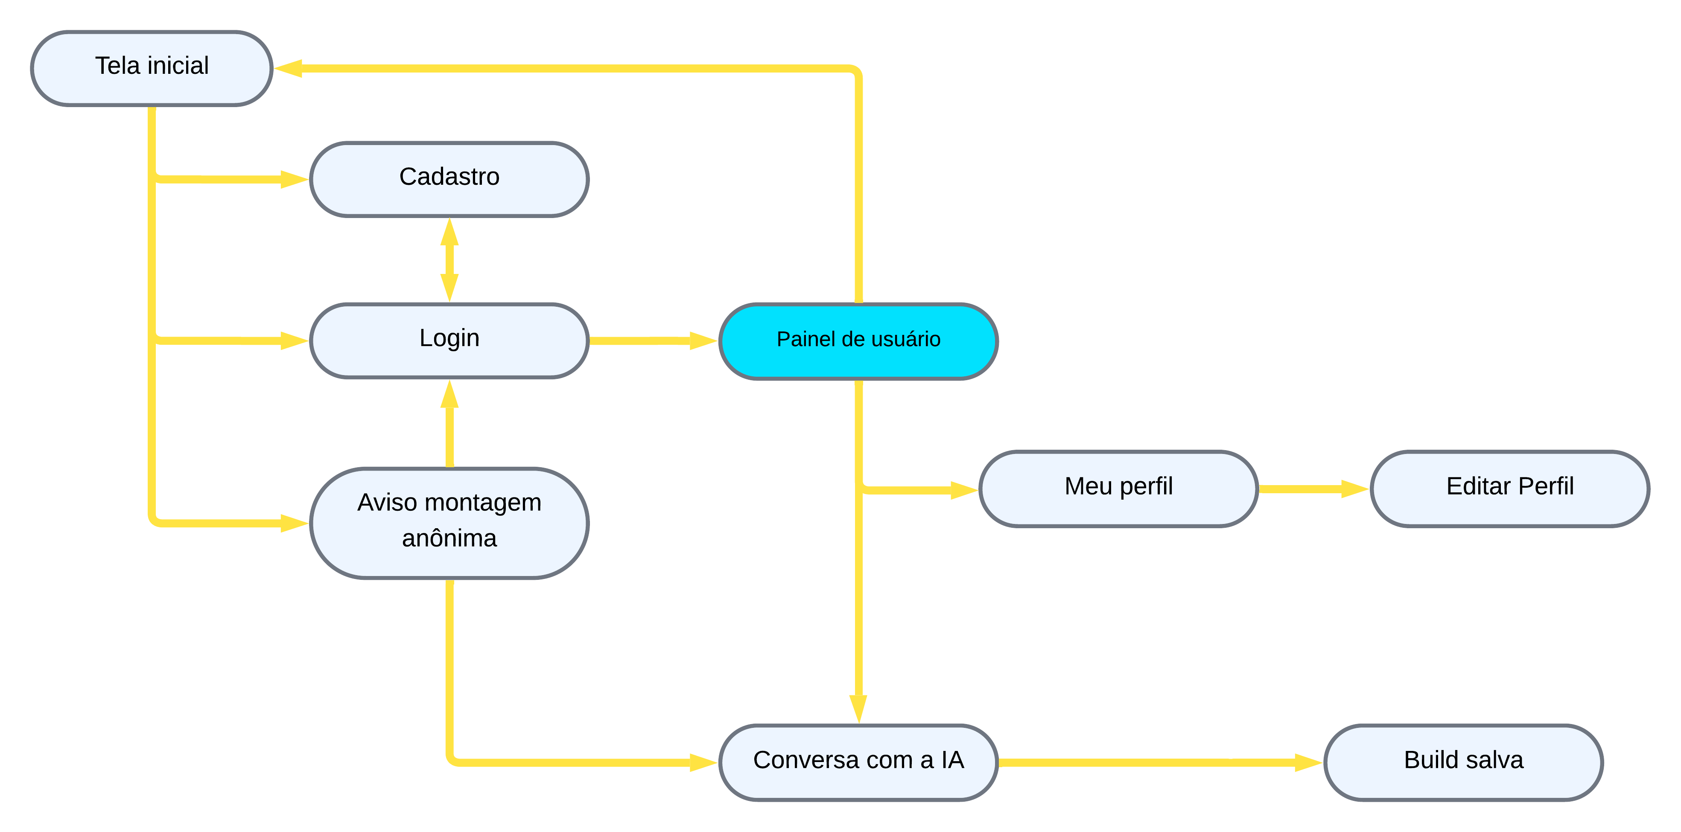
Fluxograma de telas

Slide 21
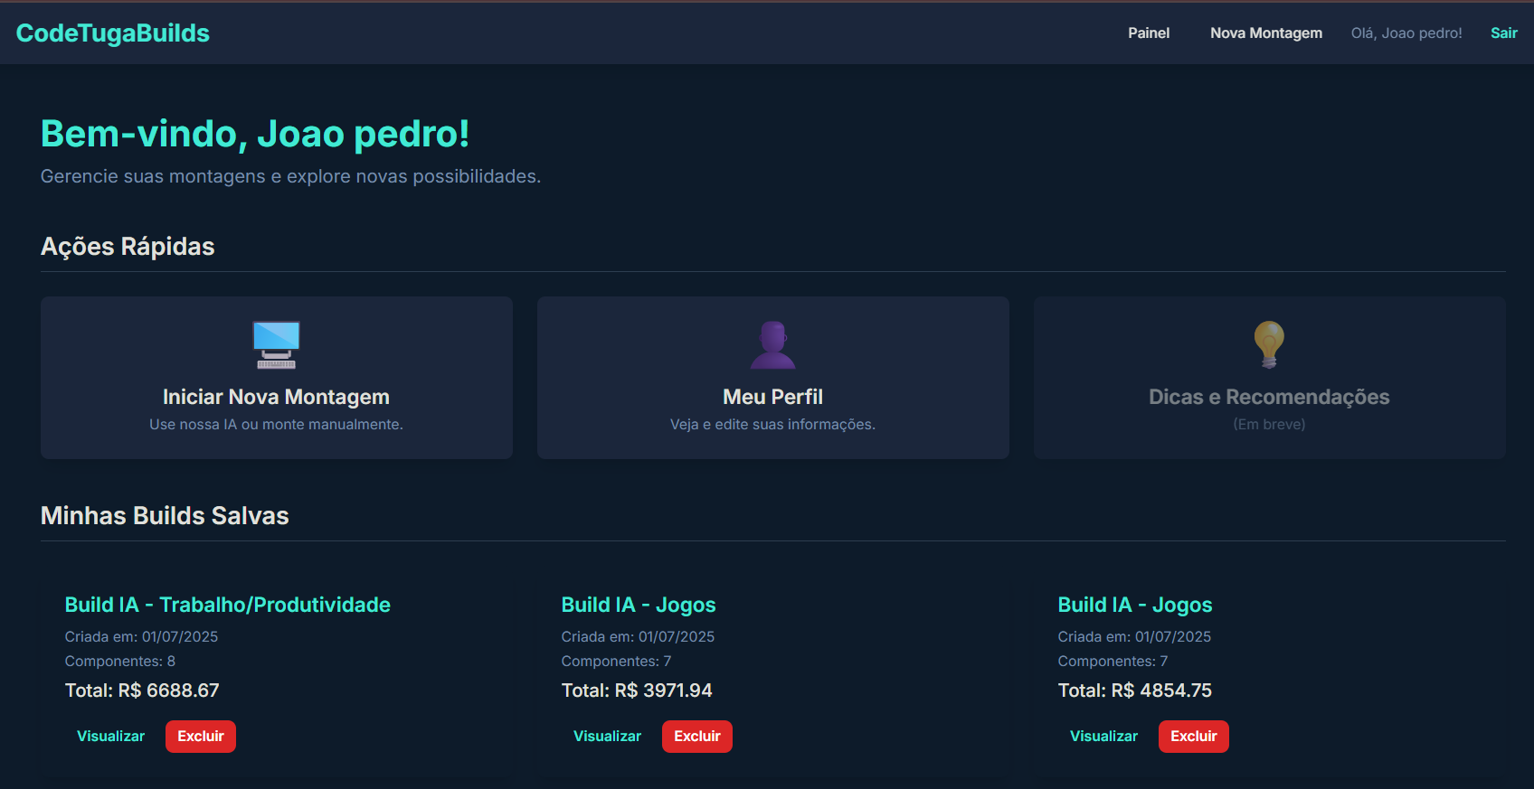
Painel de usuário

Slide 22
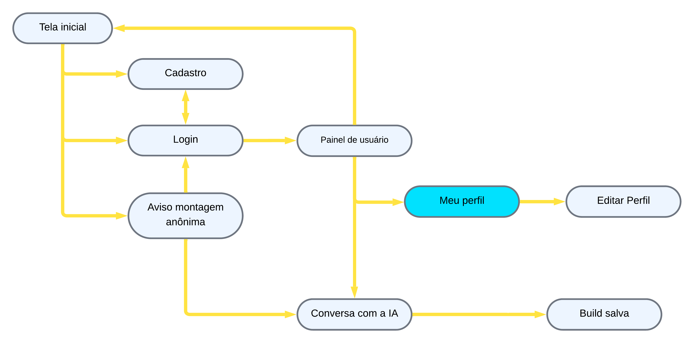
Fluxograma de telas

Slide 23
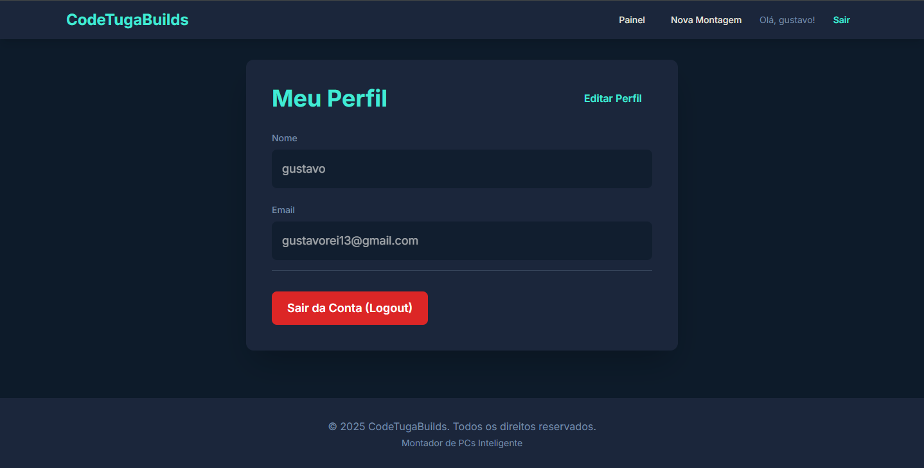
Meu perfil

Slide 24
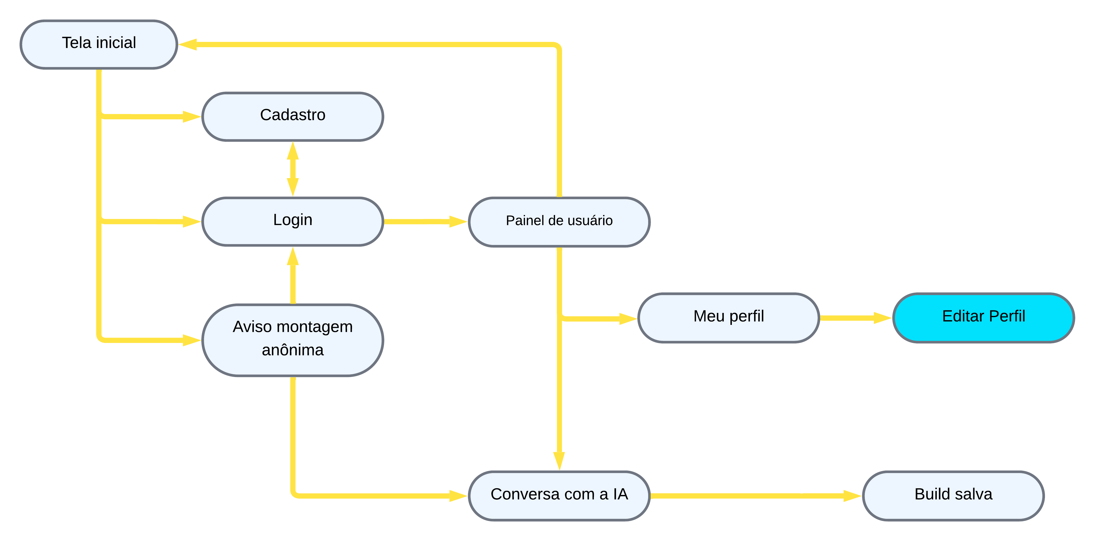
Fluxograma de telas

Slide 25
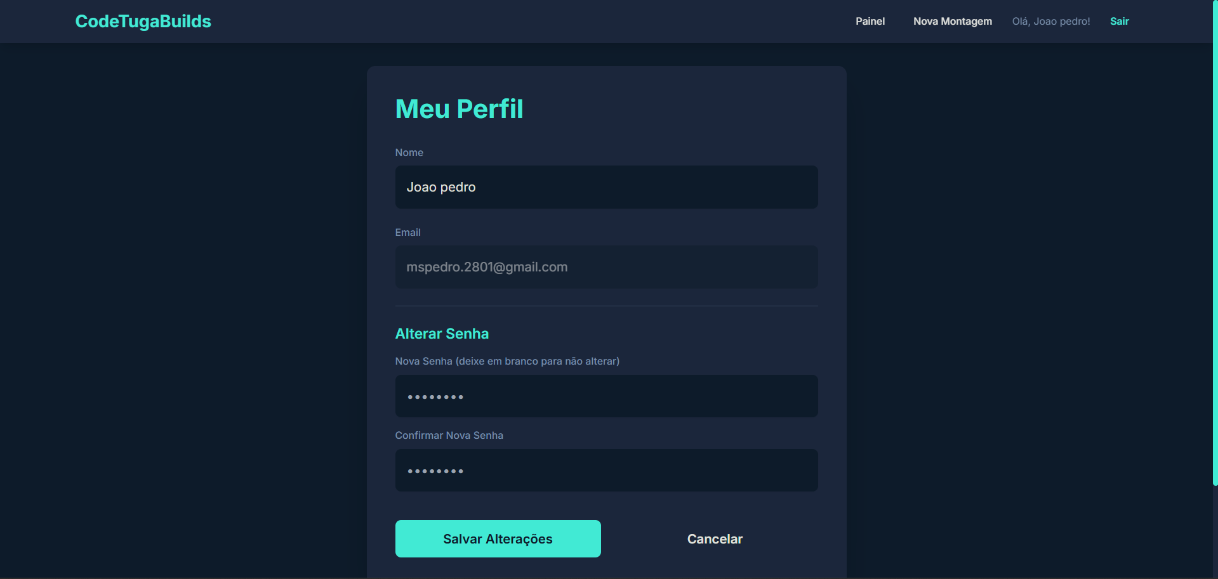
Editar Perfil

Slide 26
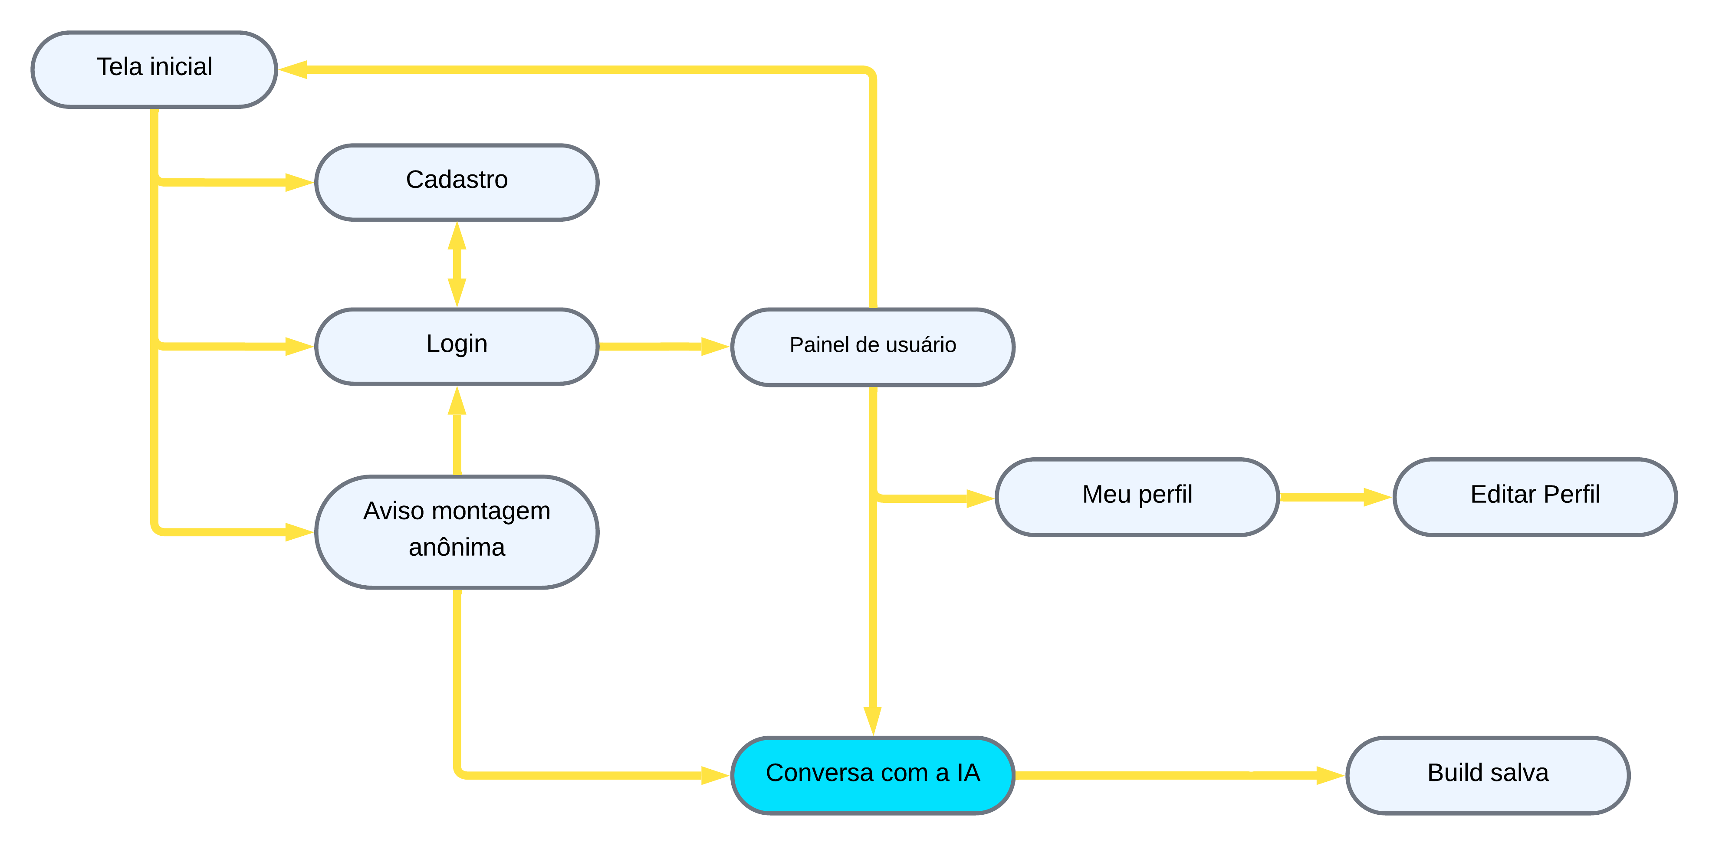
Fluxograma de telas

Slide 27
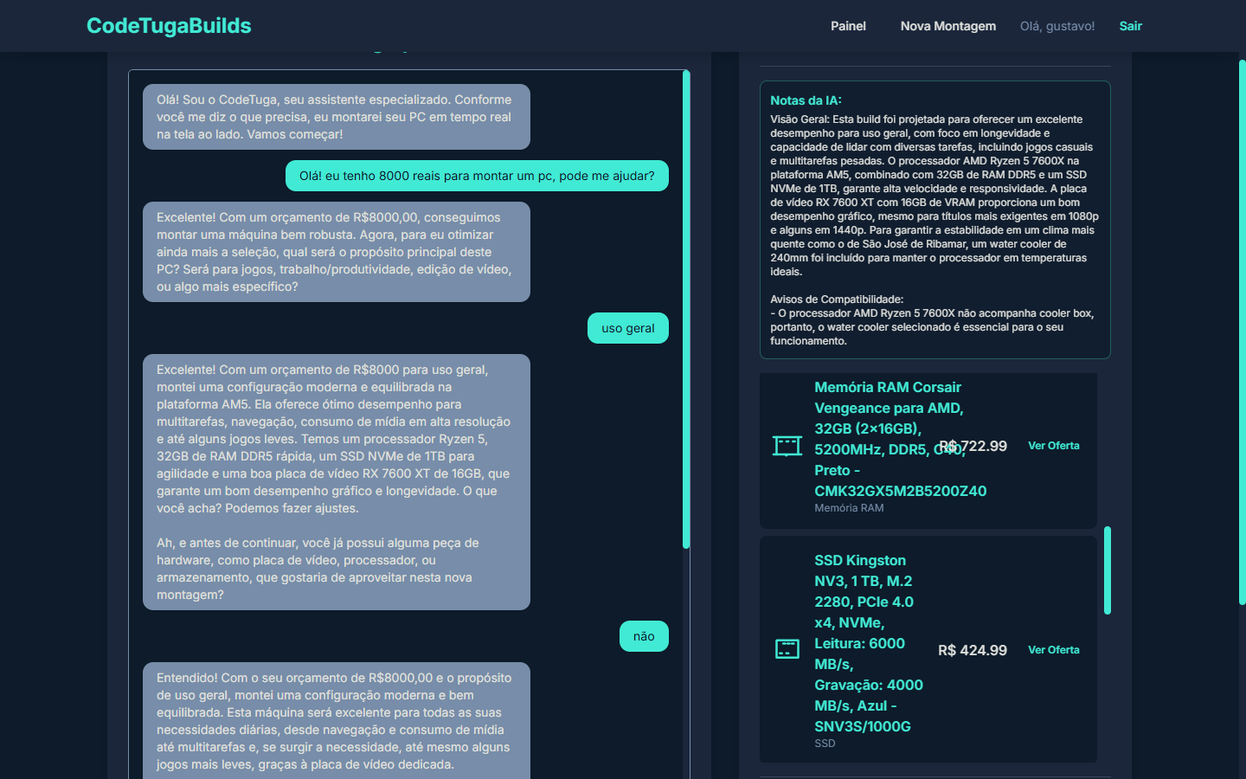
Interação com o chatbot

Slide 28
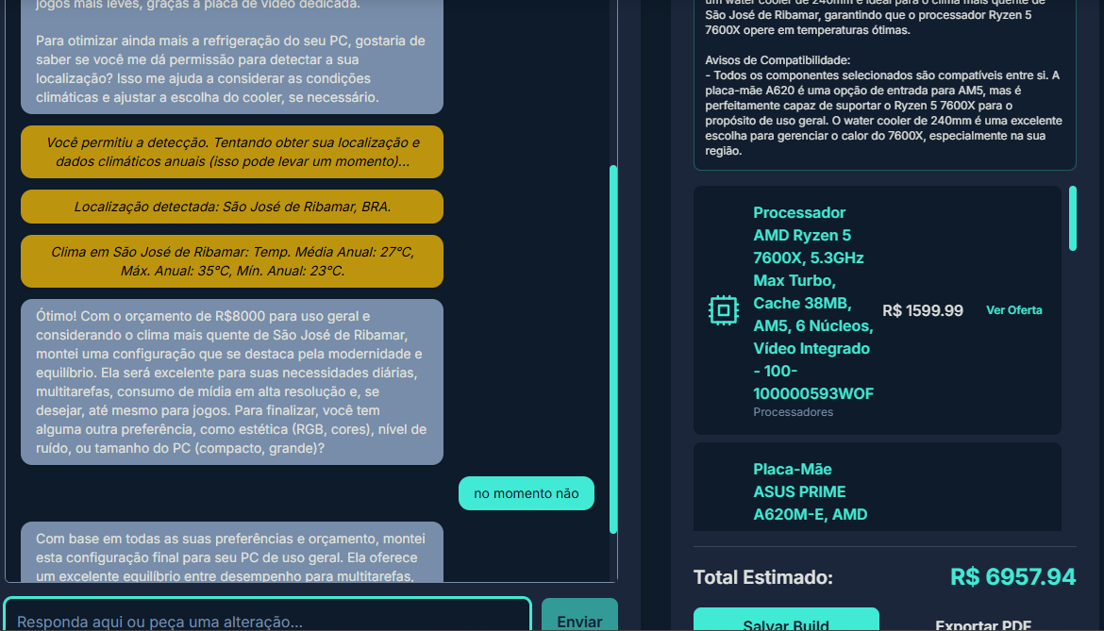
Interação com o chatbot

Slide 29
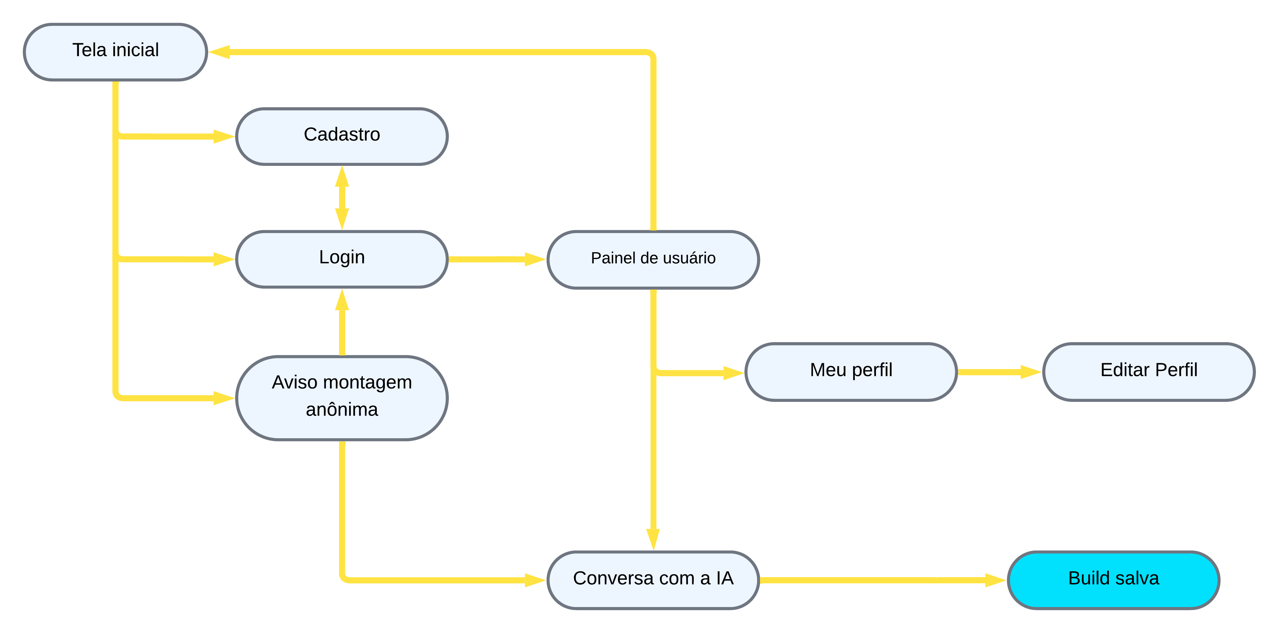
Fluxograma de telas

Slide 30
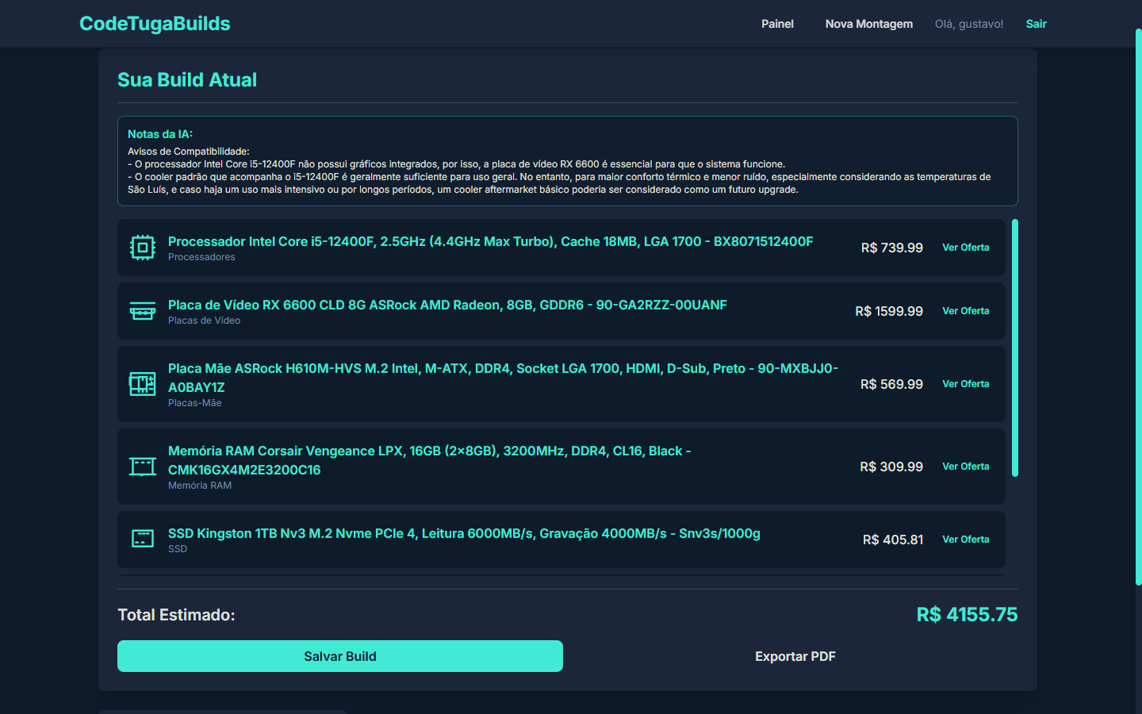
Tela de visualização da Build

Slide 31
Precificação - Desenvolvimento
Etapa | Custo Estimado
Dev (Full-Stack + IA) | R$11.300,00
Designer UX/UI | R$2.000,00
Scraping / Integração com APIs | R$1.500,00
Domínio + Hospedagem(1 ano) | R$800,00
Serviços externos(GeoIP, Clima, IA, API) | R$1.200,00
Subtotal | R$17.000,00
Gasto anual | R$204.000,00

Slide 32
Precificação – Operação Mensal
Etapa | Custo Mensal Estimado
Manutenção técnica(freelancer ou suporte) | R$500,00
Renovação domínio + hospedagem mensal | R$100,00
Monitoramento e backup | R$100,00
Subtotal | R$700,00
Gasto anual | R$8.400,00

Slide 33
Precificação – Receita Estimada
Fonte de renda | Estimativa Mensal
Comissão de vendas de peças(Afiliados) | R$9.000,00
Cliques em links de afiliados | R$22.500,00
Subtotal(Por mes) | R$31.500,00
Ganho Anual | R$378.000,00

Slide 34

Demonstração

Slide 35
REFERÊNCIAS
BEAL, Vangie. Custom PC Builder Market Growth Forecast 2024–2031. Globenewswire. Disponível em: https://www.globenewswire.com. Acesso em: 01 jul. 2025.
LINKEDIN INSIGHTS. United States PC Website Builders Market Size. LinkedIn, 2024. Disponível em: https://www.linkedin.com/pulse/united-states-pc-website-builders-market-size-players. Acesso em: 01 jul. 2025.
SNS INSIDER. Custom PC Builder Market Size and Forecast. SNS Insider Reports. Disponível em: https://www.snsinsider.com. Acesso em: 01 jul. 2025.
STATISTA. Gaming market: number of players worldwide. Statista Research Department, 2024. Disponível em: https://www.statista.com. Acesso em: 01 jul. 2025.
VALUATES REPORTS. Custom PC Builder Market Size, Share and Trends 2024–2031. Valuates.com, 2024. Disponível em: https://reports.valuates.com. Acesso em: 01 jul. 2025.

Slide 36
Obrigado pela atenção!

Slide 37
Este projeto visa facilitar a montagem de PCs personalizados com o uso de IA. O problema é a dificuldade dos usuários em escolher peças compatíveis e otimizadas. A solução é um site com IA que coleta preferências e gera builds automaticamente. Foi desenvolvido com TypeScript, Node.js e Gemini AI.
Para executar o projeto localmente, é necessário ter o Node.js instalado e uma chave de API do Gemini. O processo começa acessando a pasta raiz do projeto com o comando cd codigo/MONTAGEM_DE_PC. Em seguida, é preciso instalar as dependências utilizando os seguintes comandos no terminal: npm install, npm install --save-dev @types/react @types/react-dom, npm install vite --save-dev e npm install jspdf.
Como etapa opcional, recomenda-se rodar npm audit fix --force para corrigir automaticamente vulnerabilidades encontradas nas dependências.
Após isso, deve-se configurar a chave da API Gemini. Para isso, crie um arquivo chamado .env.local na raiz do projeto e adicione a variável GEMINI_API_KEY com sua respectiva chave.
Com tudo pronto, basta iniciar o projeto localmente executando o comando npm run dev.
autor: Arlison Gaspar de Oliveira, Ítalo Francisco Almeida de Oliveira, Gustavo de Oliveira Rego Morais, Joao Pedro Miranda Sousa, Cauã Gabriel Santos Barros contato: Arlison.go@discente.ufma.br
data última versão: 11/07/2025
versão: 6.4
outros repositórios: https://github.com/gustvo-olive
Agradecimentos: Universidade Federal do Maranhão (UFMA), Professor Doutor Thales Levi Azevedo Valente, e colegas de curso.
Copyright/License
Este material é resultado de um trabalho acadêmico para a disciplina PROJETO E DESENVOLVIMENTO DE SOFTWARE, sob a orientação do professor Dr. THALES LEVI AZEVEDO VALENTE, semestre letivo 2025.1, curso Engenharia da Computação, na Universidade Federal do Maranhão (UFMA). Todo o material sob esta licença é software livre: pode ser usado para fins acadêmicos e comerciais sem nenhum custo. Não há papelada, nem royalties, nem restrições de "copyleft" do tipo GNU. Ele é licenciado sob os termos da Licença MIT, conforme descrito abaixo, e, portanto, é compatível com a GPL e também se qualifica como software de código aberto. É de domínio público. Os detalhes legais estão abaixo. O espírito desta licença é que você é livre para usar este material para qualquer finalidade, sem nenhum custo. O único requisito é que, se você usá-los, nos dê crédito.
Licenciado sob a Licença MIT. Permissão é concedida, gratuitamente, a qualquer pessoa que obtenha uma cópia deste software e dos arquivos de documentação associados (o "Software"), para lidar no Software sem restrição, incluindo sem limitação os direitos de usar, copiar, modificar, mesclar, publicar, distribuir, sublicenciar e/ou vender cópias do Software, e permitir pessoas a quem o Software é fornecido a fazê-lo, sujeito às seguintes condições:
Este aviso de direitos autorais e este aviso de permissão devem ser incluídos em todas as cópias ou partes substanciais do Software.
O SOFTWARE É FORNECIDO "COMO ESTÁ", SEM GARANTIA DE QUALQUER TIPO, EXPRESSA OU IMPLÍCITA, INCLUINDO MAS NÃO SE LIMITANDO ÀS GARANTIAS DE COMERCIALIZAÇÃO, ADEQUAÇÃO A UM DETERMINADO FIM E NÃO INFRINGÊNCIA. EM NENHUM CASO OS AUTORES OU DETENTORES DE DIREITOS AUTORAIS SERÃO RESPONSÁVEIS POR QUALQUER RECLAMAÇÃO, DANOS OU OUTRA RESPONSABILIDADE, SEJA EM AÇÃO DE CONTRATO, TORT OU OUTRA FORMA, DECORRENTE DE, FORA DE OU EM CONEXÃO COM O SOFTWARE OU O USO OU OUTRAS NEGOCIAÇÕES NO SOFTWARE.
Para mais informações sobre a Licença MIT: https://opensource.org/licenses/MIT

